Slide 1


CHÀO MỪNG CÁC EM
ĐẾN VỚI TIẾT HỌC

Slide 2
Chủ đề 7:Em và những người xung quanh.

Slide 3
Khởi động

Slide 4
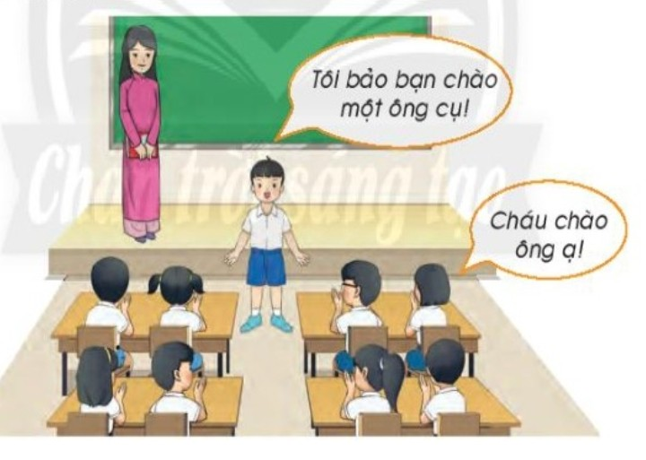

Slide 5
Thứ ba , ngày 26 tháng 3 năm 2024
Môn: Hoạt động trải nghiệm
Chủ đề 7: Em và những người xung quanh.
Tuần 4: Văn minh nơi công cộng.

Slide 6
Khám phá

Slide 7
Hoạt động 1: Nhận biết một số tình huống thể hiện văn minh nơi công cộng.

Slide 8
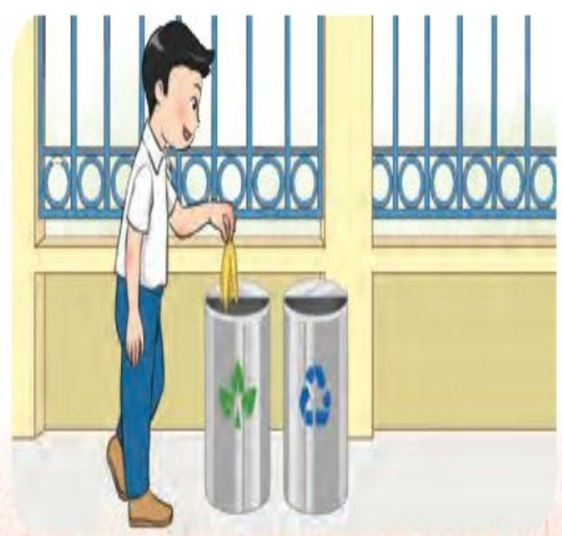

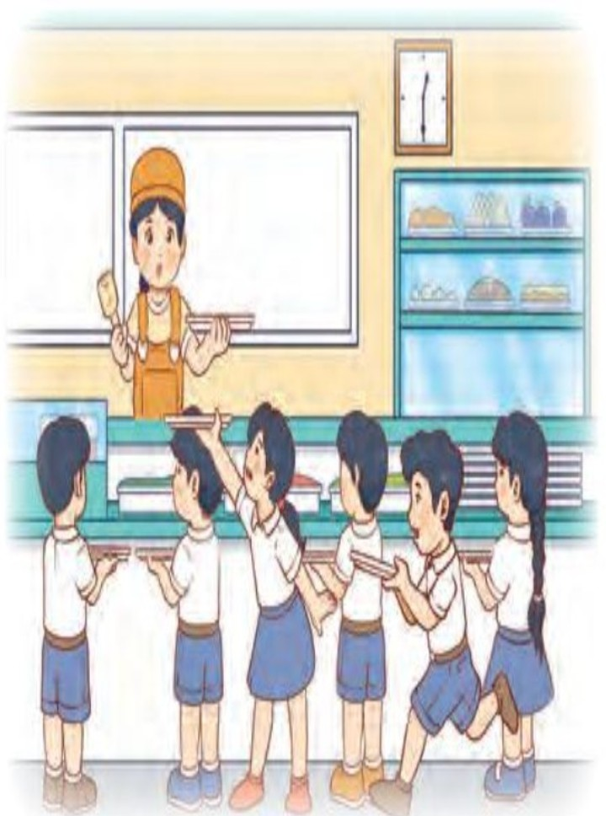
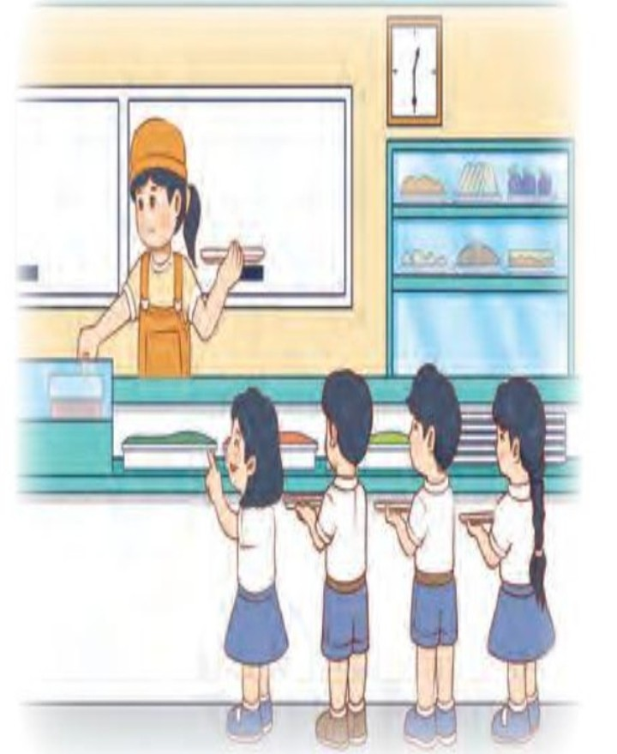
Hoạt động nào thể hiện sự văn minh nơi công cộng?
2
1
4
3

Slide 9

1

Slide 10
2

Slide 11


Slide 12
4

Slide 13
2
1
4
3

Slide 14
Luyện tập

Slide 15
Hoạt động 2: Xác định tình huống thể hiện sự văn minh nơi công cộng.

Slide 16
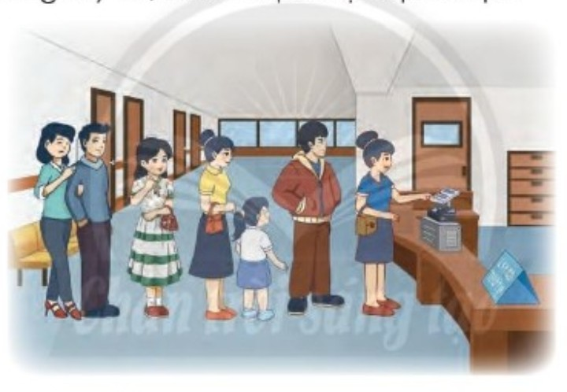

Slide 17
Kết luận:
Khi đến lấy số cần xếp hàng ngay ngắn tránh chen lấn, xô đẩy.
Cần nhường chỗ cho người có bệnh nặng hơn, người già và phụ nữ mang thai.

Slide 18
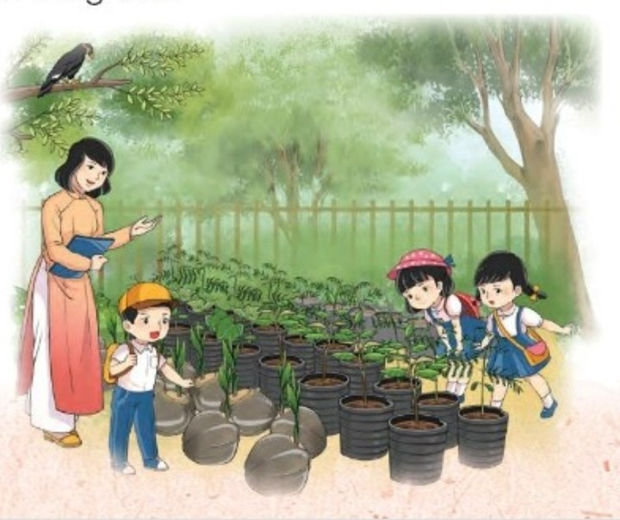

Slide 19
Kết luận:
Khi đi công viên không được bẻ cành, hái hoa.
Ngoài ra, chúng ta cũng không được vứt rác bừa bãi.

Slide 20
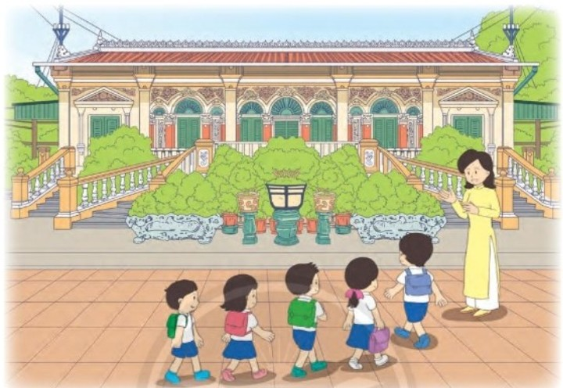

Slide 21
Vận dụng

Slide 22
Hoạt động 3:Thực hành ứng xử văn minh nơi công cộng

Slide 23


Slide 24
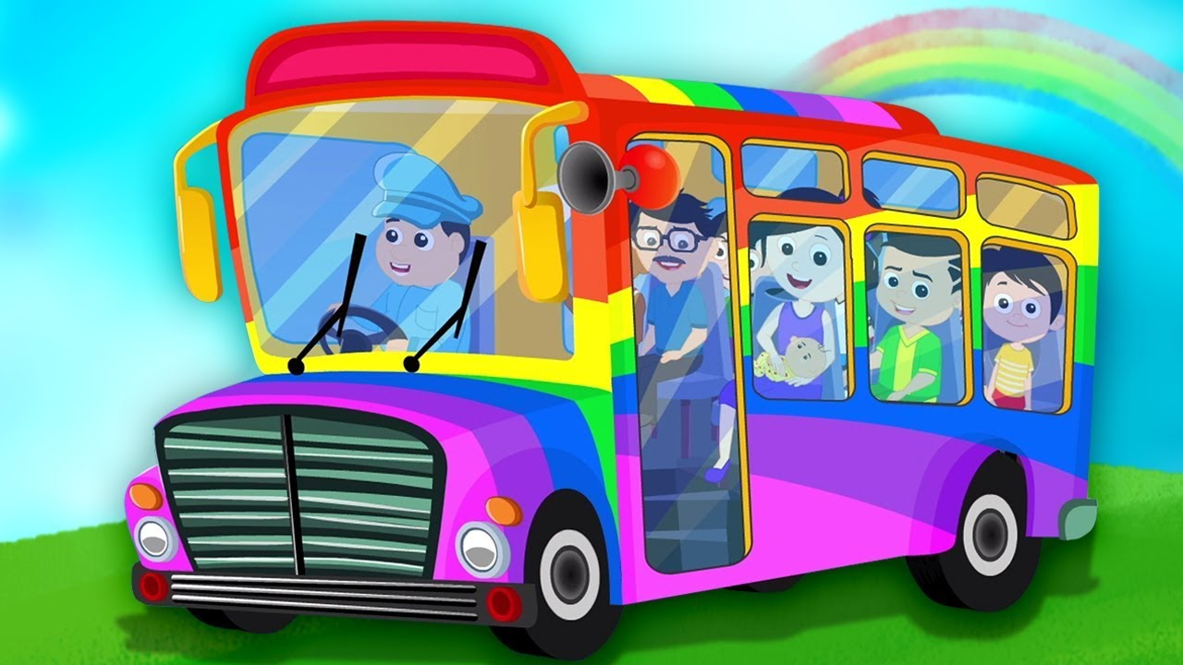

Slide 25


Tạm biệt

